Slide 1
锁相放大器的原理实验预习
2022.11.09

Slide 2
01
实验背景及目的
02
实验原理
目录/CONTENTS
03
实验内容及过程
04
疑惑

Slide 3
实验背景

Slide 4
实验背景
对于微弱信号的检测，其极限取决于测量设备的噪声，即干扰被测信号的随机涨落电压或电流。
锁相放大器是采用相干技术制成的微弱信号检测器。
锁相放大器技术于20世纪30年代问世，并于20世纪中期进入商业化应用阶段。如今，市面上最好的锁相放大可以在噪声幅值超过期望信号幅值百万倍的情况下实现精准测量随着科技的不断发展，研究人员已经针对锁相放大器研发出诸多不同的应用方法。如今的锁相放大器主要用作精密交流电压仪和交流相位计、噪声测量单元、阻抗谱仪、网络分析仪、频谱分析仪以及锁相环中的鉴相器。相关研究领域几乎覆盖了所有波长范围和温度条件，例如全日光条件下的日冕观测、分数量子霍尔效应的测量或者分子中原子间键合特性的直接成像等等。

Slide 5
实验原理

Slide 6
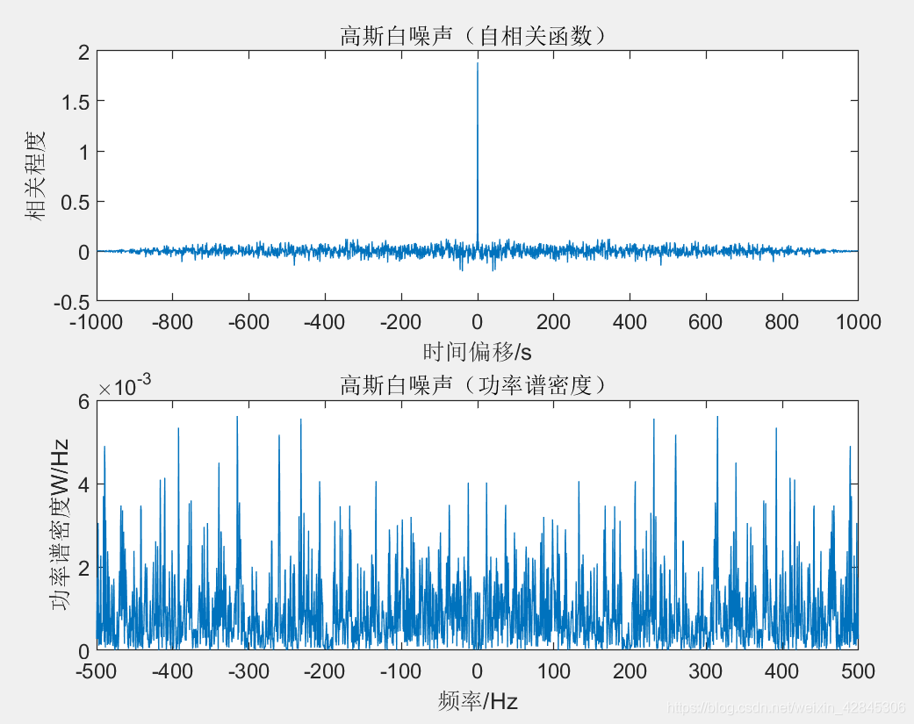
实验原理——噪声
在电子设备中主要有三类噪声：热噪声、散粒噪声、1/f噪声。
热噪声：由于温度而引起的涨落。
散粒噪声：基于散粒的布朗运动。
1/f噪声：功率密度与频率成反比的噪声。
噪声功率密度：单位频率间隔内噪声电压的均方值。
噪声功率谱：噪声功率按频率的分布。
白噪声功率密度谱，图源噪声功率谱 - Bing images

Slide 7
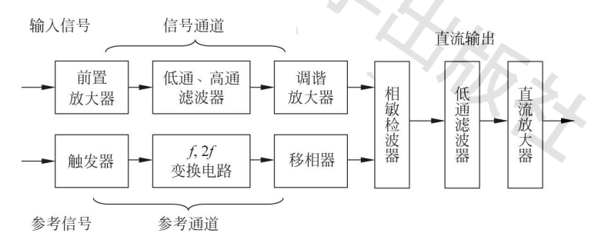

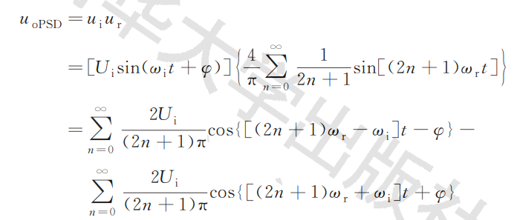
实验原理——锁相放大器
锁相放大器的基本结构由信号通道、参考通道、相敏检波器组成。
锁相放大器原理，图源讲义
相敏放大器（PSD）是其核心部分，实际上是一个乘法器。
在信号输入端：信号经滤波器和调谐放大器后接入到PSD的一个输入端。
在参考输入端：加一个与信号频率相同的正弦信号，该信号经触发整形和移相变成方波信号，从PSD的另一个输入端输入。

Slide 8


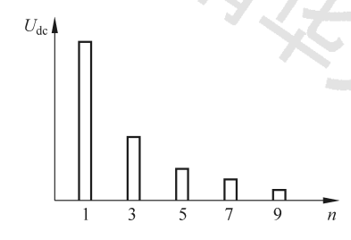
实验原理——相敏检波器
PSD的输出中含有直流部分：
当φ=0时，输出信号最大。所以调节参考通道的移相器，就可以使PSD输出信号最大。
对于被测信号中的奇次谐波部分，也会得到相应的直流分量：
因此，在信号通道中还有高、低通滤波器和调谐放大器，对混杂在被测信号内的干扰信号和噪声先进行一定的抑制。
PSD的谐波响应示意图，图源讲义

Slide 9
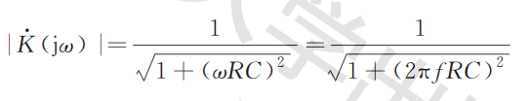
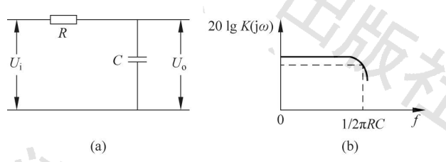
实验原理——对噪声的抑制
对于一个简单的RC低通滤波器，其传输系数的模为：
简单RC低通滤波器的结构及其传输特性，图源讲义
其带宽为$f_{c}=1/(2RC)$，与时间常数RC成反比，因此当时间常数较大时，带宽较小，可以大大抑制噪声。但同时放大器的反应速度会减慢，对幅度变化较快的信号的测量将受到限制。

Slide 10
实验内容与过程

Slide 11
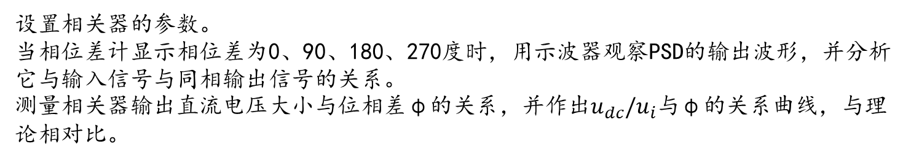
实验内容
1.参考信号通道特性研究。
接通电源，预热2min。
调节多功能信号源的输出功率为正弦波，频率计测量其频率，交流电压表测量其有效值，示波器测量峰-峰值。
调节输出信号频率为1kHz左右，有效值为100mV左右。接线。
调节移相器，用示波器观察宽带移相器的输入和输出信号的相位变化，当相位差计显示相位差为0、90、180、270度时，画出输入输出信号的波形。
改变信号的幅值和频率，观察同相输出信号幅值和频率的变化。
2.参考信号通道特性研究。
设置相关器的参数。
当相位差计显示相位差为0、90、180、270度时，用示波器观察PSD的输出波形，并分析它与输入信号与同相输出信号的关系。
测量相关器输出直流电压大小与位相差φ的关系，并作出$u_{dc}/u_{i}与$φ的关系曲线，与理论相对比。
斜探头折射角的测量，图源讲义
斜探头折射角的计算

Slide 12
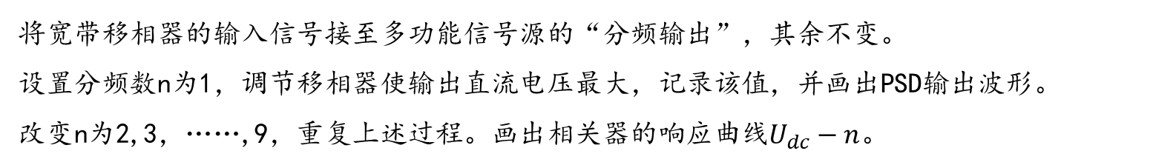
实验内容
3.相关器的谐波响应研究
将宽带移相器的输入信号接至多功能信号源的“分频输出”，其余不变。
设置分频数n为1，调节移相器使输出直流电压最大，记录该值，并画出PSD输出波形。
改变n为2,3，……,9，重复上述过程。画出相关器的响应曲线$U_{dc}−n$。
4.相关器对不相关信号的抑制
使用另一个低频信号源的输出信号作为相关器的干扰信号，由相关器的“噪声输入”端输入。用交流电压表测量输入信号、干扰信号的有效值，用直流电压表测量相关器的直流输出大小，用频率计测量输入信号和干扰信号的频率。
设置参数。
在不接干扰信号时，调节移相器使相关器的直流电压最大，记录该值。
接入噪声信号，改变其频率，观测相关器直流电压的变化。

Slide 13
思考与疑惑

Slide 14
思考与疑惑
·思考题
1.交流信号的大小和位相是怎样测量的？
大小由交流电压表测量，位相由相位计测量。
2.交流信号的有效值和峰峰值如何测量?
有效值由交流电压表测量，峰峰值由示波器测量。

